Slide 1
KOŠICE A OKOLIE
VARIANT B
18. 7. – 24. 7. 2022
RNDr. Eva Vladovičová

Slide 2
KOŠICKÝ KRAJ
- rozprestiera sa na juhovýchode Slovenska
- rozloha 6 753 km²
- štvrtý najväčší kraj na Slovensku
- žije tu vyše 800 tisíc obyvateľov
- druhý najľudnatejší kraj na Slovensku
- južná hranica predstavuje štátnu
hranicu s Maďarskom
- na východe hraničí s Ukrajinou

Slide 3
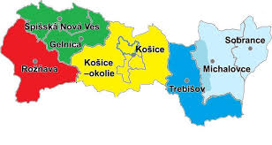
MAPA KOŠICKÉHO KRAJA

Slide 4
Nachádza sa tu:
- Národný park Slovenský raj
- Národný park Slovenský kras
- Vihorlatský prales
- Muránska planina
- Chránené vtáčie územie európskeho
významu Senianske rybníky
- Unikátny studený Herliansky gejzír (dlhé
roky jediný v Európe)
- Výnimočnou oblasťou kraja je Tokajská
vinohradnícka oblasť

Slide 5
KOŠICKÝ KRAJ VODSTVO
Vodné nádrže:
- Zemplínska Šírava
- Bukovec
- Ružín
- Dobšiná
- Palcmanská Maša
Rieky:
Hornád, Hnilec, Bodva, Bodrog, Tisa, Slaná, Latorica, Uh, Laborec, Ondava

Slide 6
V zozname UNESCO sú zapísané:
- Ochtinská aragonitová jaskyňa
- Dobšinská ľadová jaskyňa
- Jasovská jaskyňa
- Jaskyňa Domica
- Gombasecká jaskyňa
- Krásnohorská jaskyňa
- Bukové pralesy Karpát
- Drevený kostol Ruská Bystrá
- Románsky kostol Žehra

Slide 7
KOŠICE
- druhé najväčšie mesto na Slovensku
s takmer tristotisíc obyvateľmi
- významné kultúrne centrum, má štyri divadelné
scény, Štátnu filharmóniu, galérie, múzeá, ZOO,
botanickú záhradu
- od roku 1924 sa tu každoročne koná najstarší
európsky maratón Medzinárodný maratón mieru

Slide 8
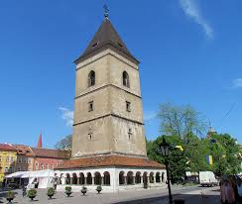
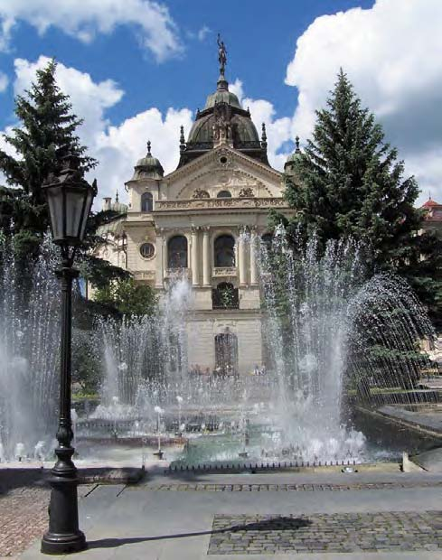
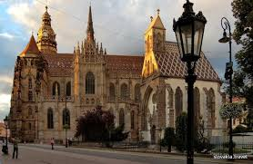
Historické centrum KOŠICE
Štátne Dóm
divadlo sv. Alžbety
Urbanova
veža

Slide 9
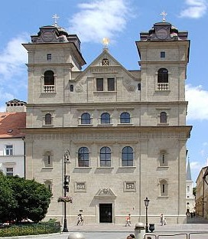
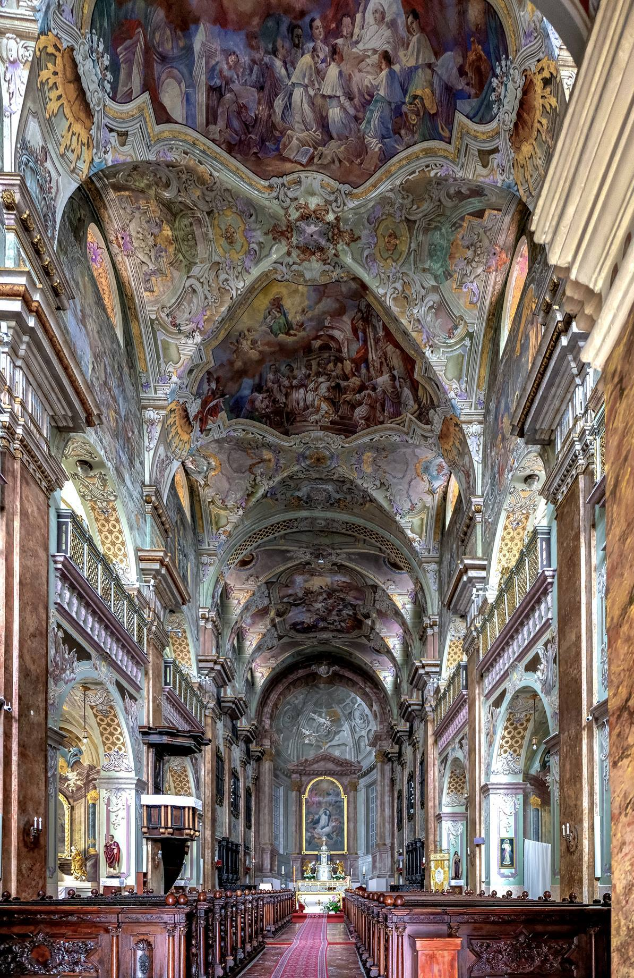
UNIVERZITNÝ KOSTOL NAJSVӒTEJŠEJ TROJICE

Slide 10
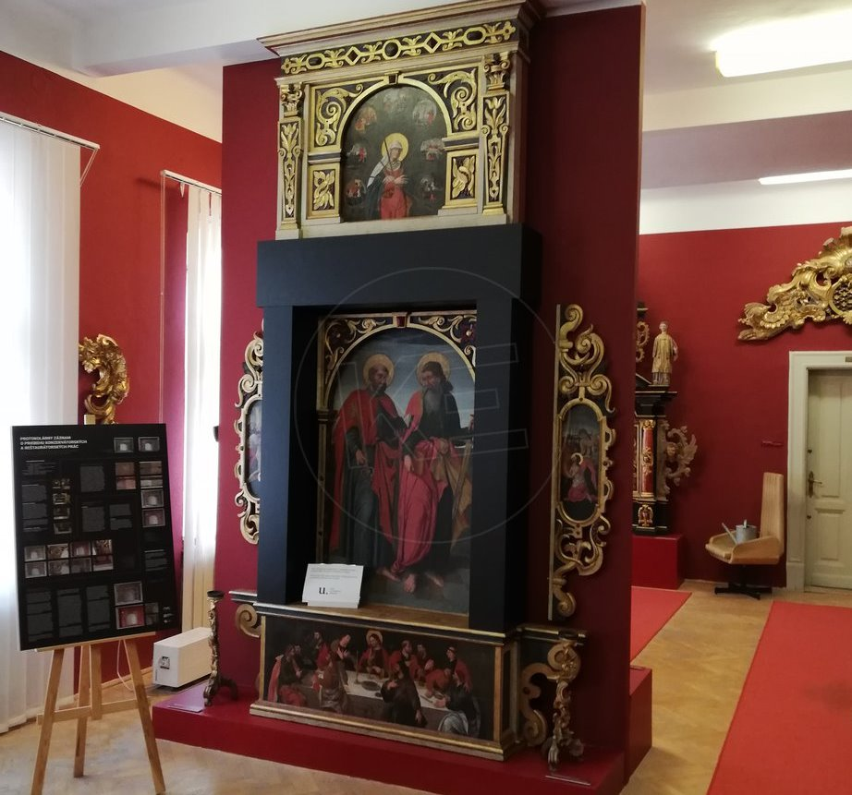
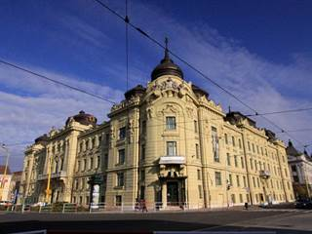
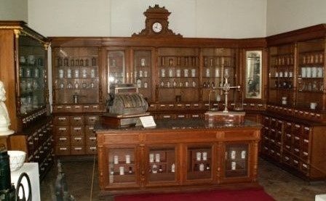
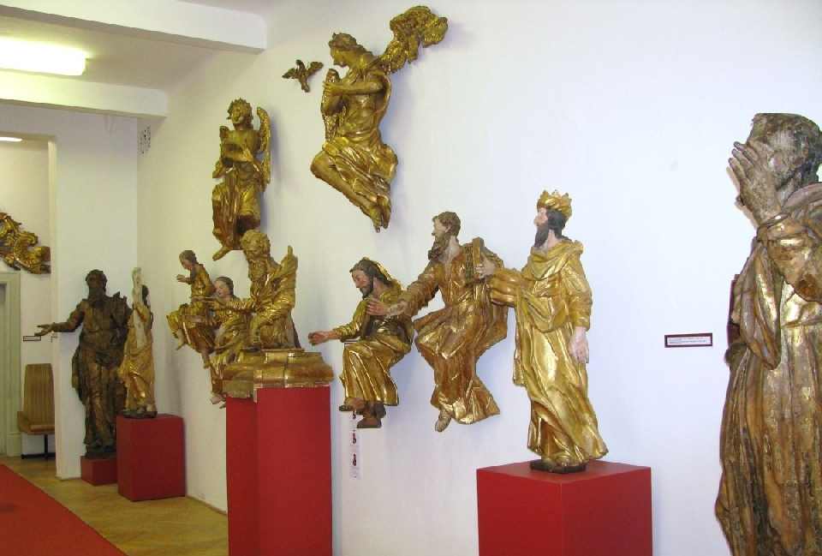
Východoslovenské múzeum
STOROČIA V UMENÍ

Slide 11
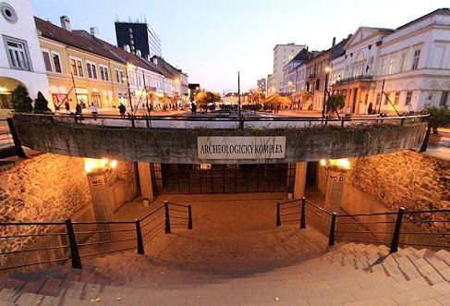
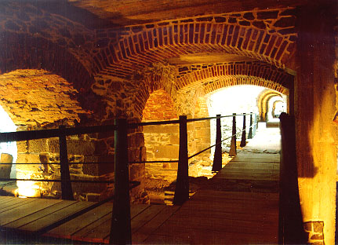
ARCHEOLOGICKÉ MÚZEUM
DOLNÁ BRÁNA

Slide 12
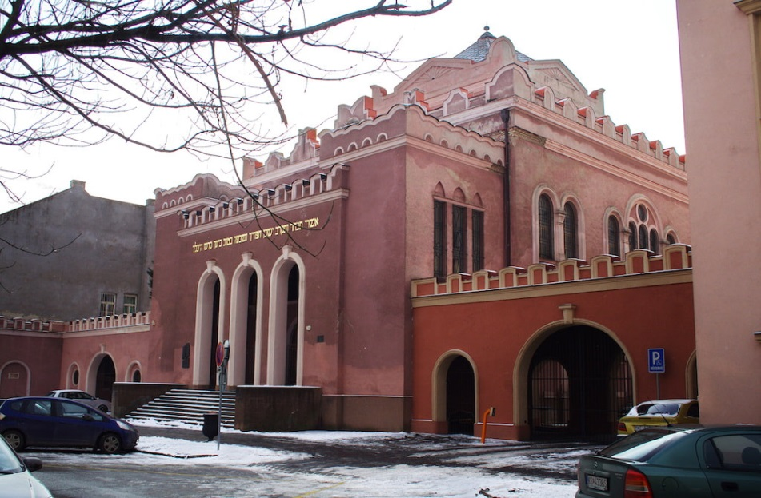
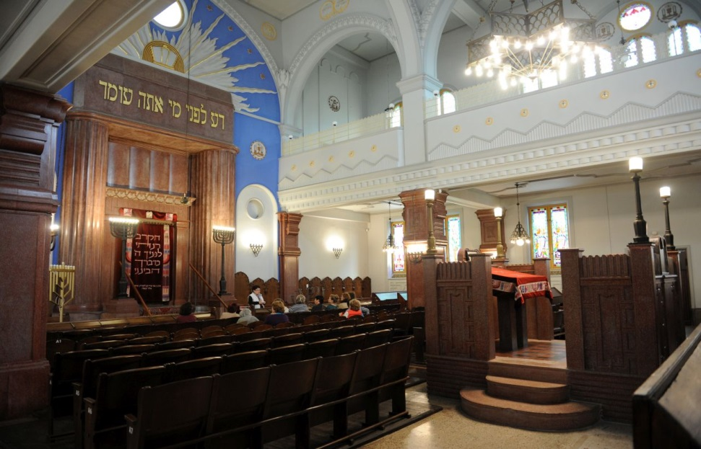
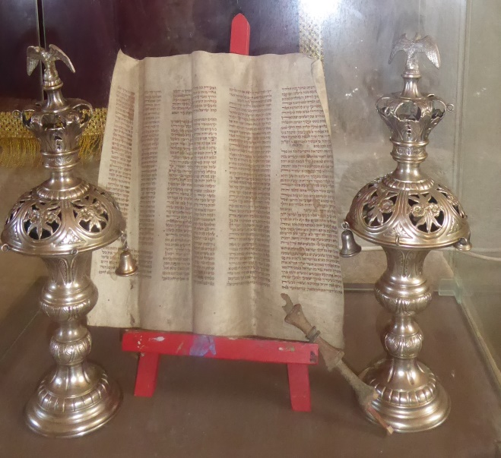
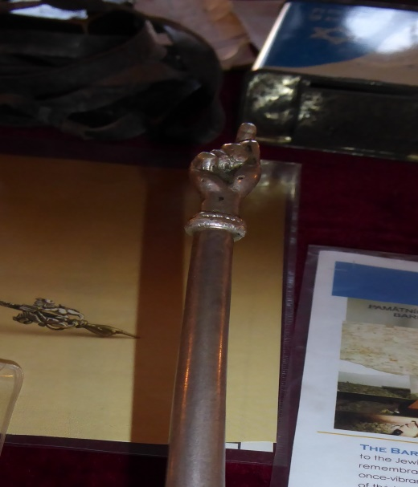
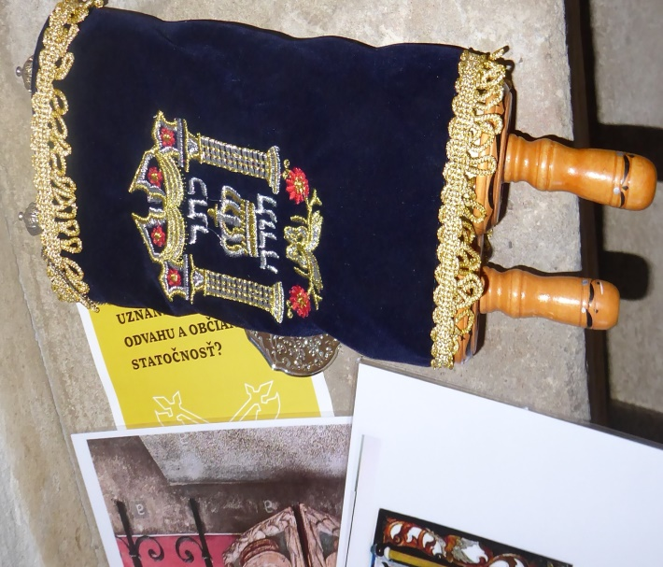
KOŠICE - SYNAGÓGA

Slide 13
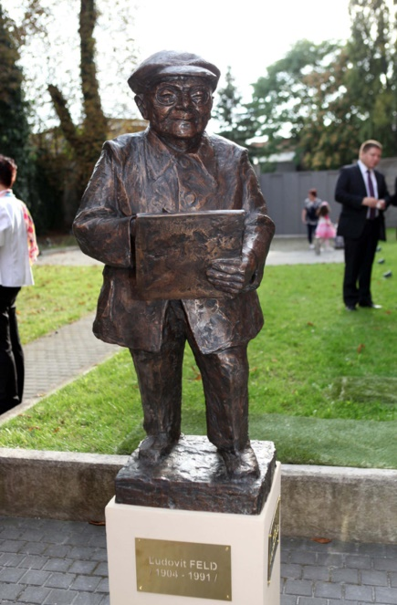
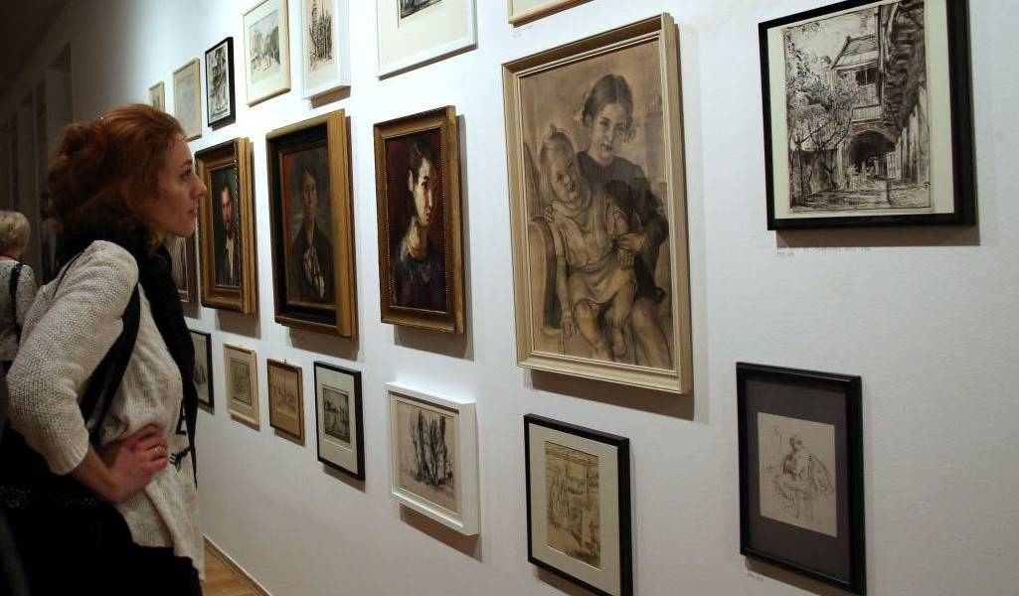
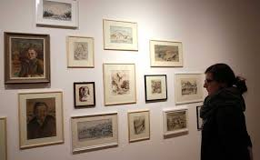
KOŠICE - galéria
Ľudovíta
Felda

Slide 14
ROŽŇAVA
- významné centrum horného Gemera
- prvý písomný záznam pochádza z roku 1291
Nachádza sa tu:
- najväčšie stredoveké námestie štvorcového
pôdorysu
- gotický katedrálny kostol Nanebovzatia Panny
Márie zo 14. storočia
- renesančná strážna veža
- banícke múzeum

Slide 15
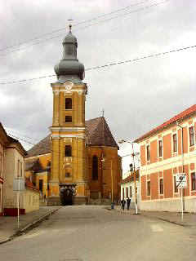
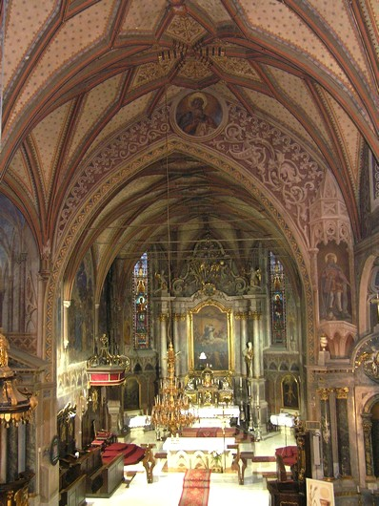
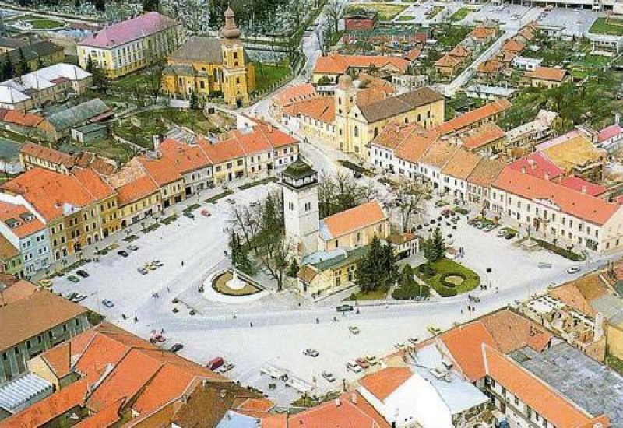
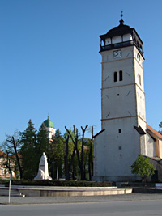
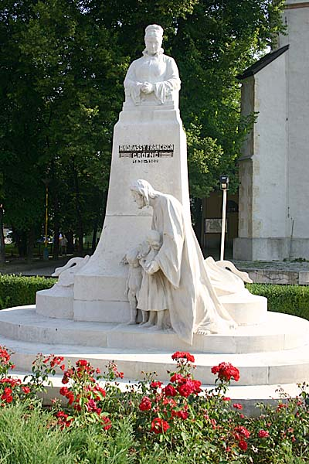
ROŽŇAVA

Slide 16
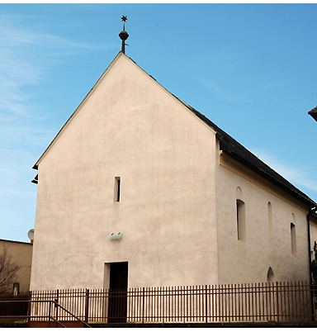
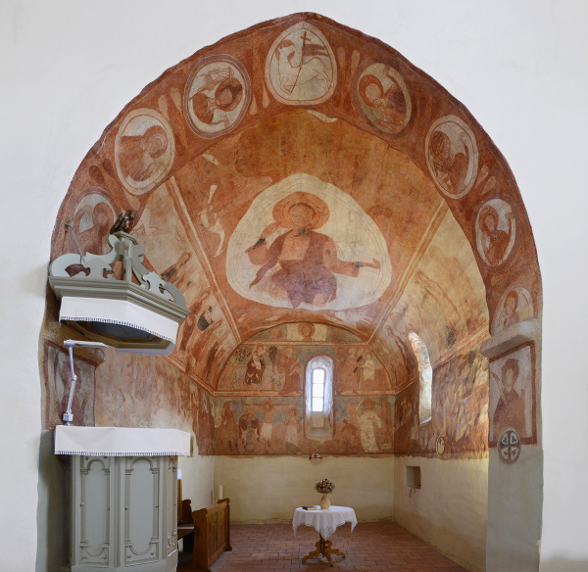
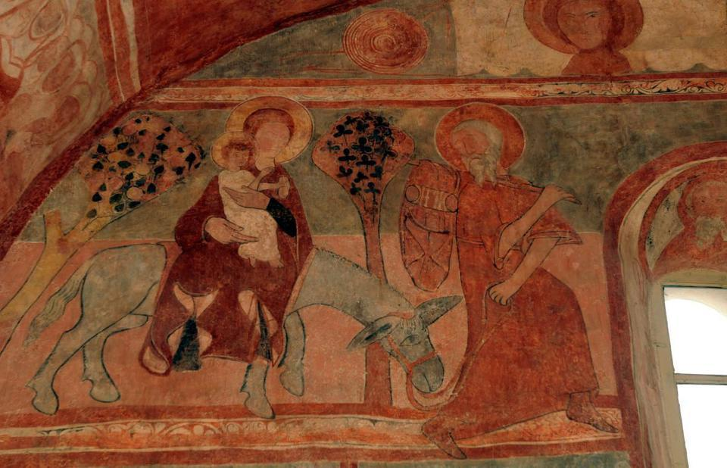
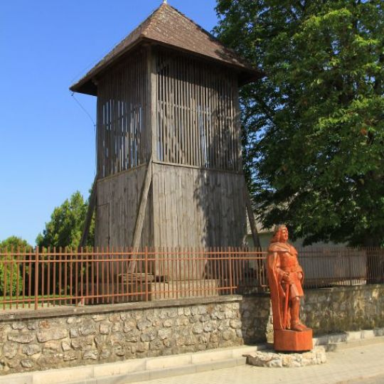
ČEČEJOVCE – ranogotický kostol

Slide 17
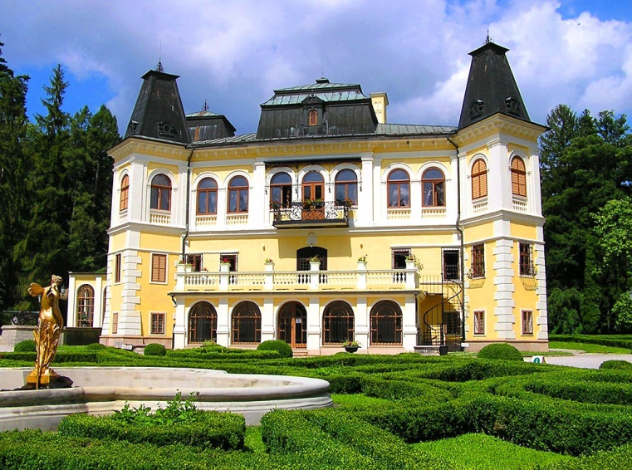
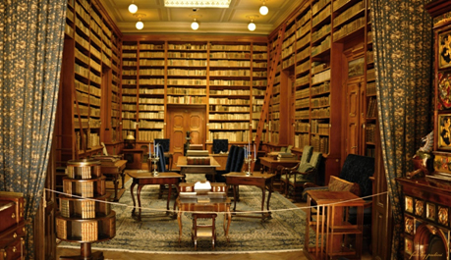
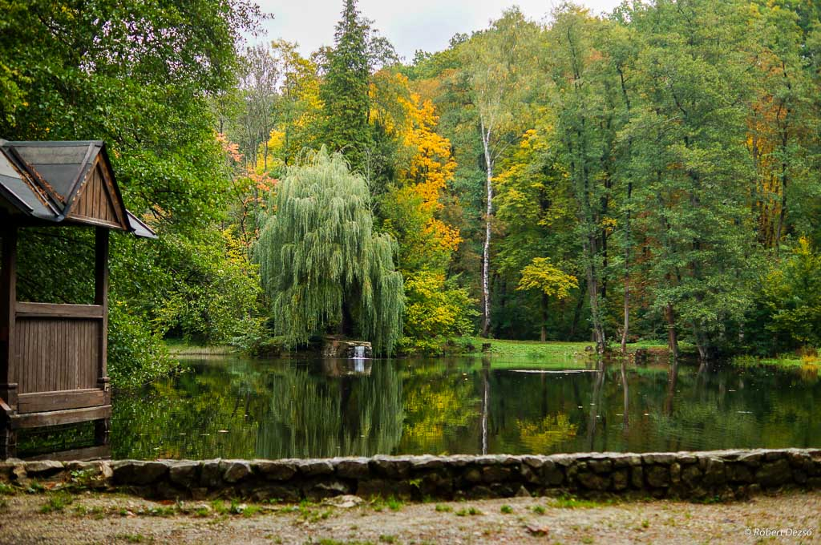
BETLIAR
- Renesančný kaštieľ prestavaný klasicisticky
- Hodnotné zariadenie, knižnica a zbierky
- Anglický park s romantickými stavbami

Slide 18
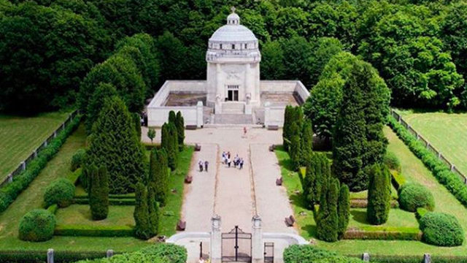
KRÁSNOHORSKÉ PODHRADIE
MAUZÓLEUM ANDRASSYOVCOV

Slide 19
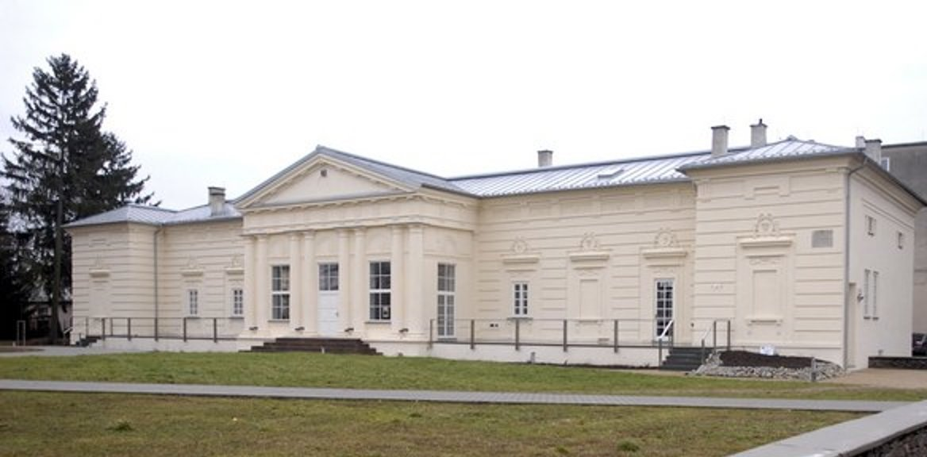
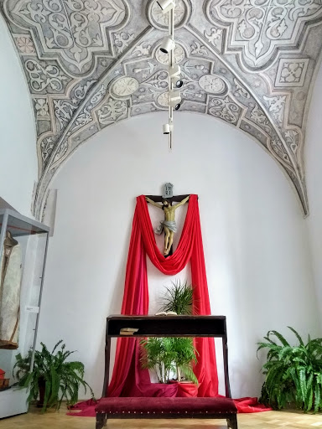
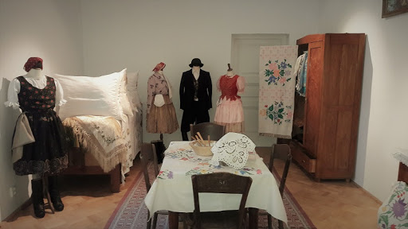
KRÁSNA NAD HORNÁDOM-kaštieľ

Slide 20
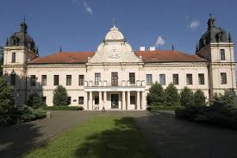
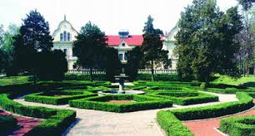
TREBIŠOV - kaštieľ
- Pôvodne barokový kaštieľ dal postaviť
v roku 1786 gróf Imrich Csáky
- V 19. st. ho zdedila rodina Andrássyovcov
a obklopila parkom s cudzokrajnými drevinami

Slide 21
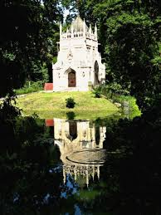
Pozoruhodnou
architektonickou
pamiatkou Trebišova
je neogotické mauzóleum
rodiny Andrássyovcov
z r. 1893,
v historickom parku,
pri jazierku so sarkofágom
posledného
ministerského predsedu
Rakúsko-Uhorska
Júliusa Andrássyho

Slide 22
Vinohradnícka oblasť TOKAJ
- Leží na dolnom Zemplíne v juhovýchodnom
cípe Slovenska
- Je pokračovaním vinohradníckej oblasti, ktorej
väčšia časť sa nachádza v Maďarsku
- Táto oblasť je najmenšou a zároveň
najatraktívnejšou vinohradníckou oblasťou
Slovenska
- Je na čakacej listine so žiadosťou o zapísanie
do zoznamu UNESCO

Slide 23
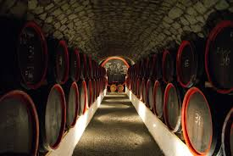
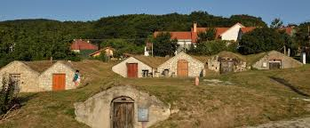
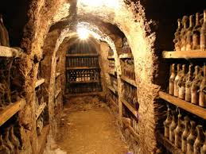
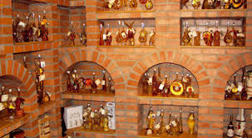
Tokajské pivnice

Slide 24
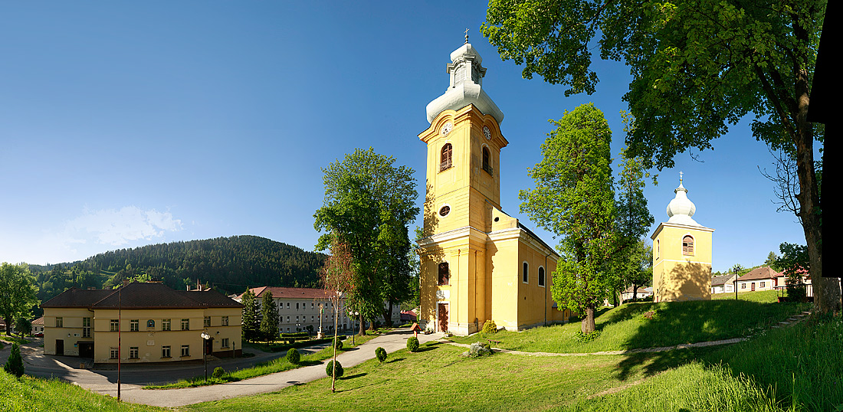
SMOLNÍK
Stará banícka obec v doline Smolnického potoka vo Volovských vrchoch (od r. 1243)

Slide 25
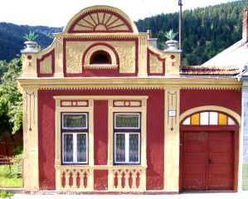
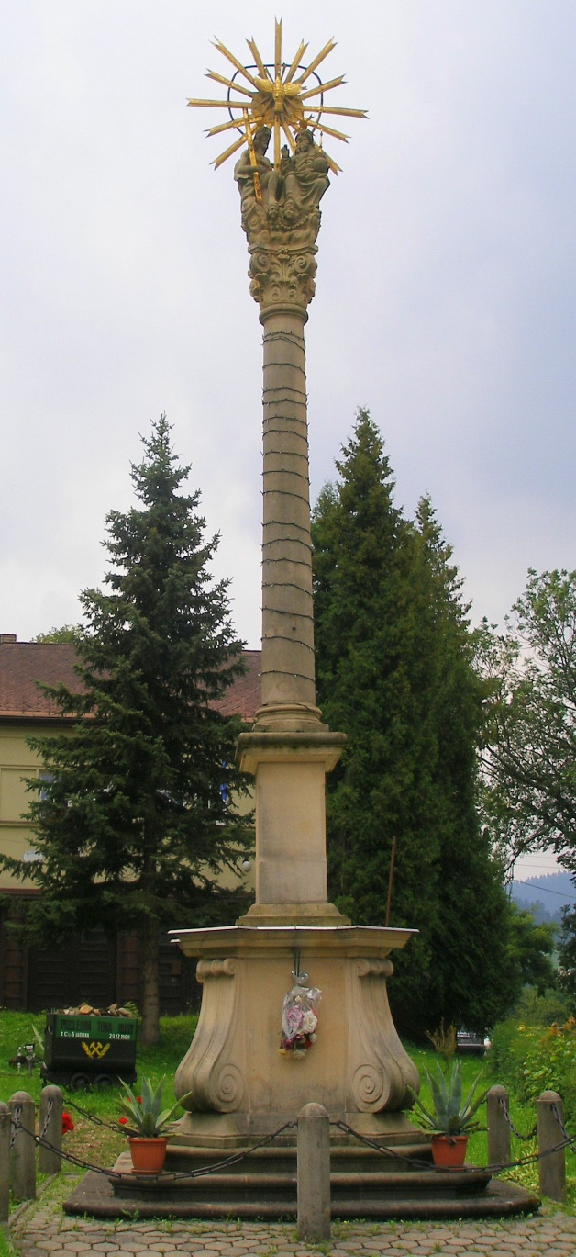
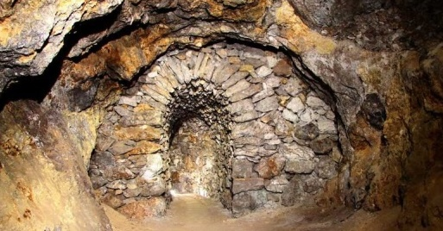
SMOLNÍK

Slide 26
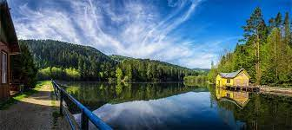
SMOLNÍCKY TAJCH

Slide 27
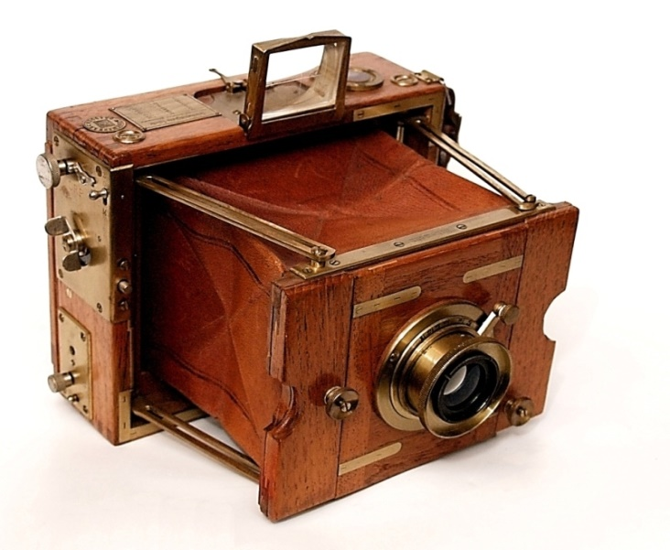
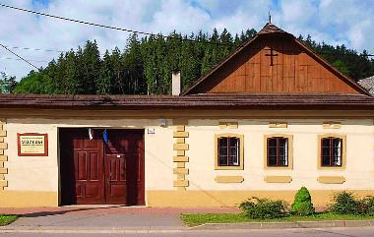
MEDZEV – múzeum kinematografie
rodiny Schusterovej

Slide 28
ŠTÓS KÚPELE

Slide 29
Nižná Myšľa archeologické nálezisko

Slide 30
Nižná Myšľa obecné múzeum

Slide 31
SKÁROŠ - PAMӒTNÍK

Slide 32
ROKOKOVÝ KAŠTIEĽ ŠACA

Slide 33
ĎAKUJEM ZA POZORNOSŤ
Zdroje:
www.google.sk
www.mapy.sk
vlastné fotografie

